Slide 1
实验三 Axure基本使用

Slide 2
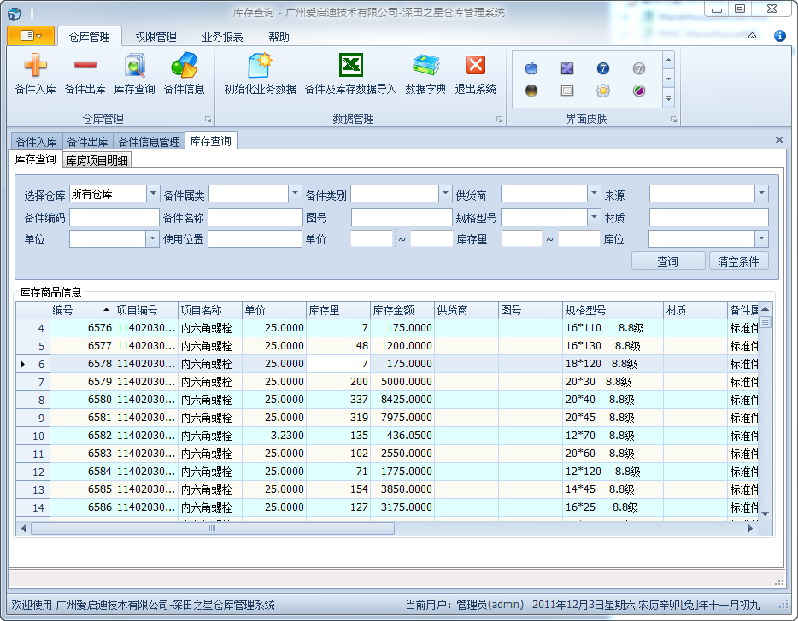
请用Axure实现如下图所示的界面

Slide 3
要求：
1.布局、排列、字体颜色等基本遵照设计图，若发现有不合理之处请自行优化
2.每一个控件应可响应
3.颜色等不作要求
学号+姓名

